Slide 1
Podsumowanie działalności
w ramach
Programu Interreg V-A RCz-Pl 2014-2020, w tym z udziałem Kraju Ołomunieckiego
RPK OPOLSKIE

Slide 2
Szkolenia/spotkania/konsultacje dla wnioskodawców i beneficjentów
Udział w cyklicznych wydarzeniach promocyjnych w woj. opolskim
Realizacja własnych akcji promocyjnych
Projekty własne
RPK OPOLSKIE

Slide 3
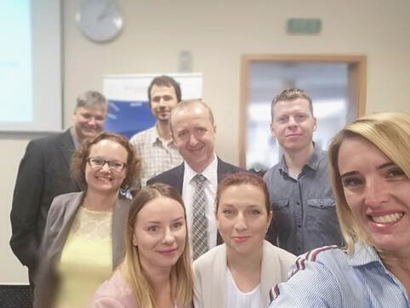
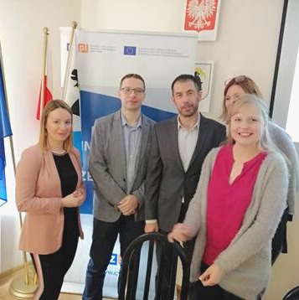
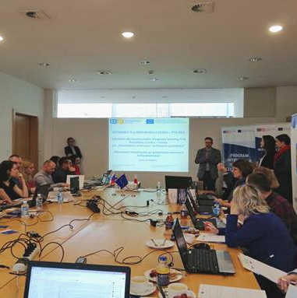
175
39 - Szkolenia dla wnioskodawców
13 - Szkolenia dla beneficjentów
26 – Wydarzenia promocyjne
97 – Konsultacje i inne

Slide 4
Przykłady udziału w cyklicznych wydarzeniach promocyjnych
w woj. opolskim

Slide 5
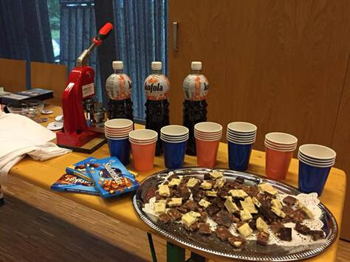
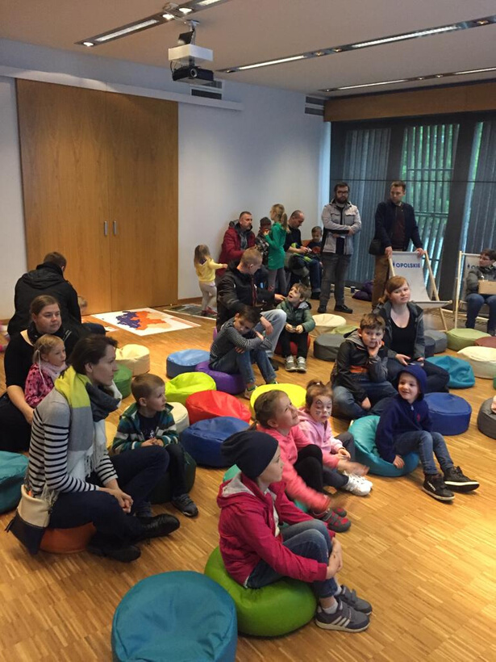
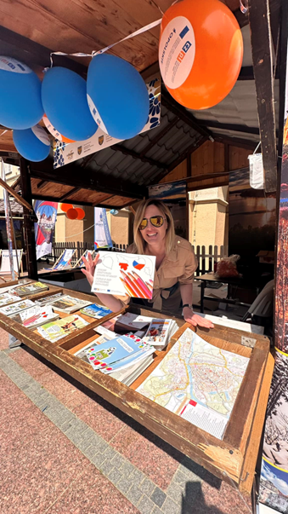
Piknik z Funduszami Europejskimi
Akcja zorganizowana wraz z innymi programami wdrażanymi w województwie opolskim na większą skalę.
Promocja Funduszy Europejskich oraz beneficjentów.

Slide 6
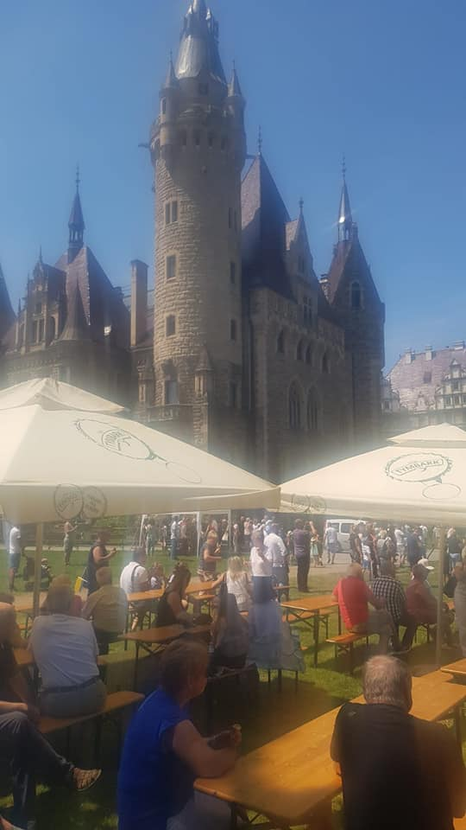
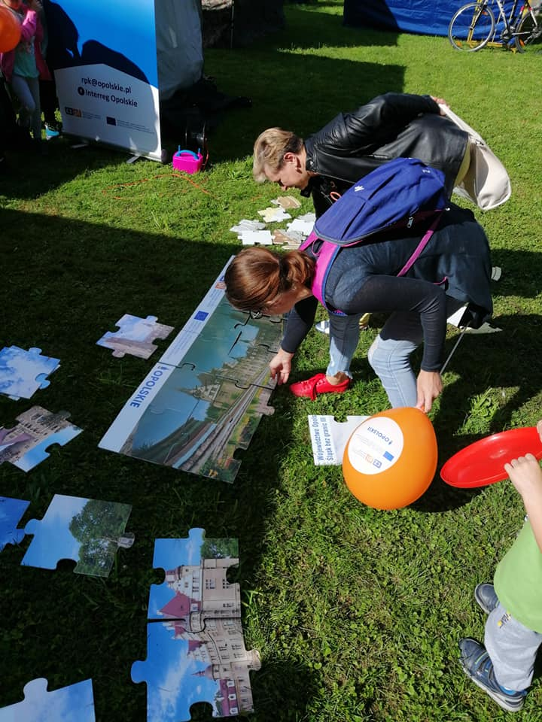
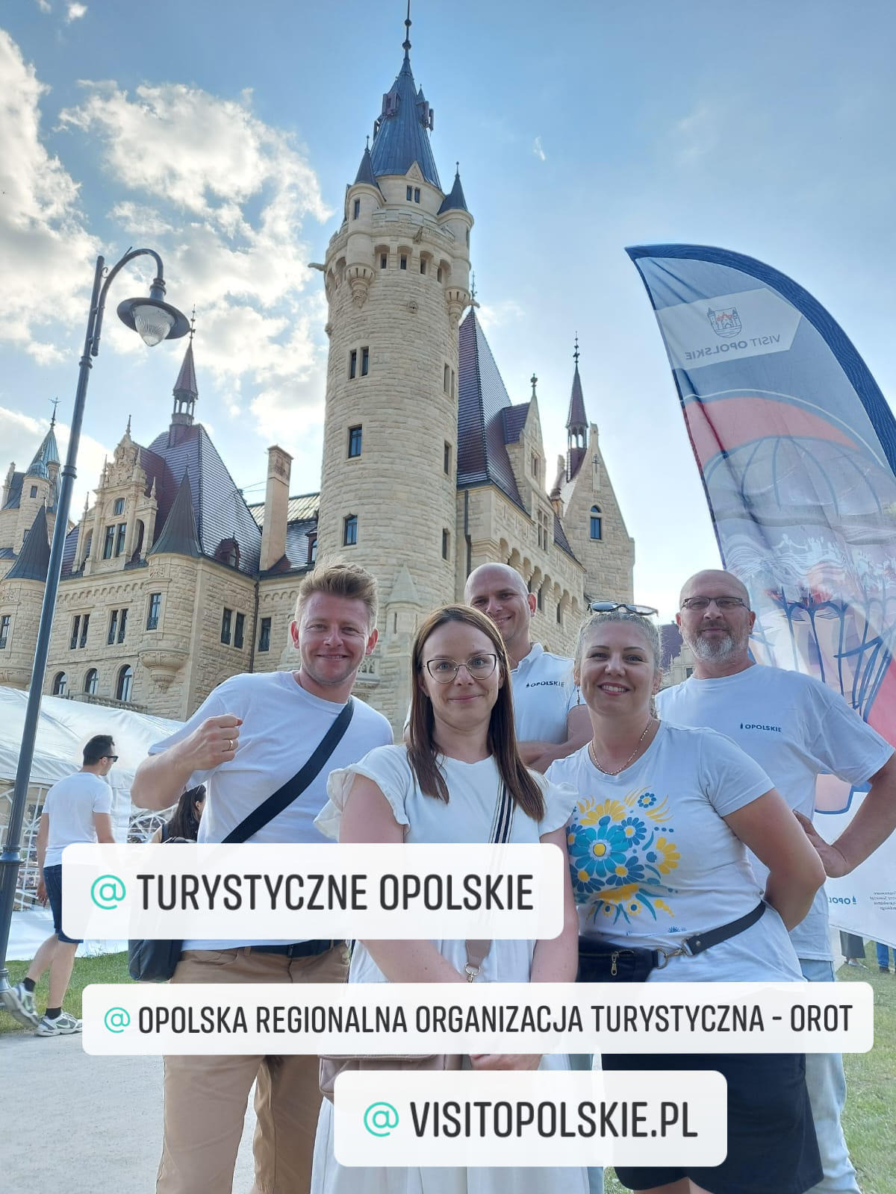
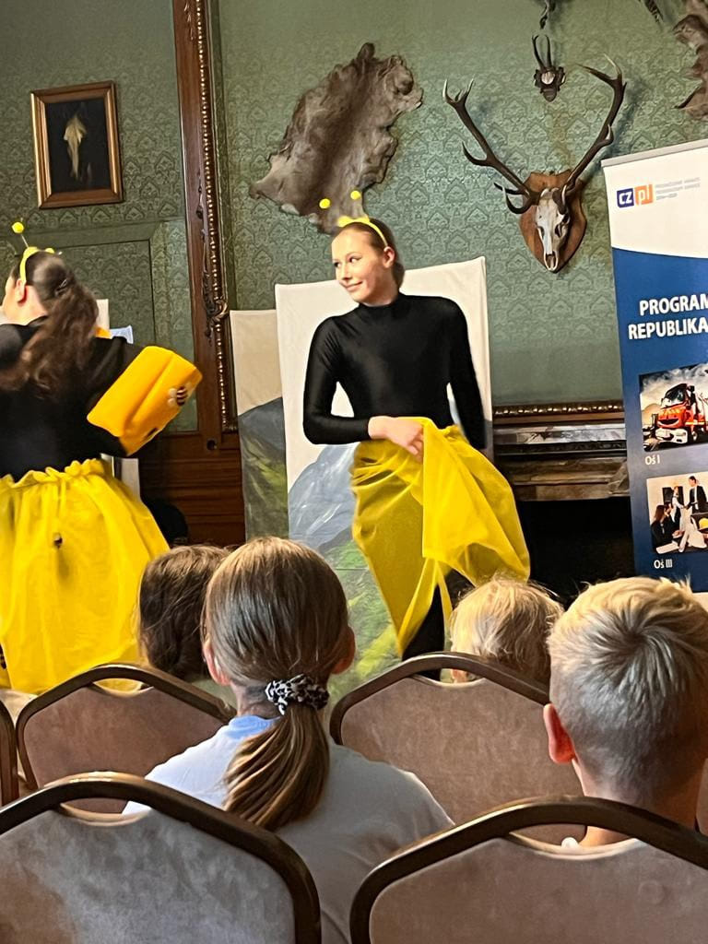
ŚWIĘTO WOJEWÓDZTWA OPOLSKIEGO

Slide 7
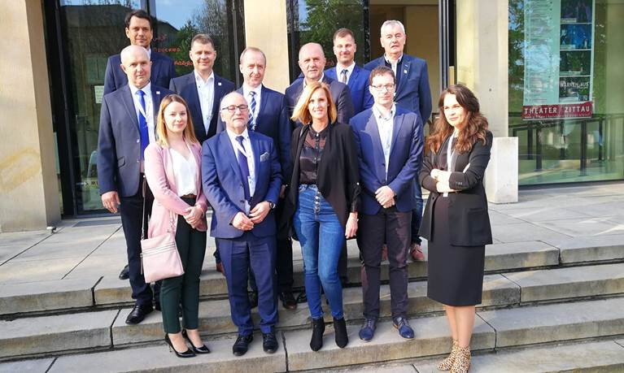
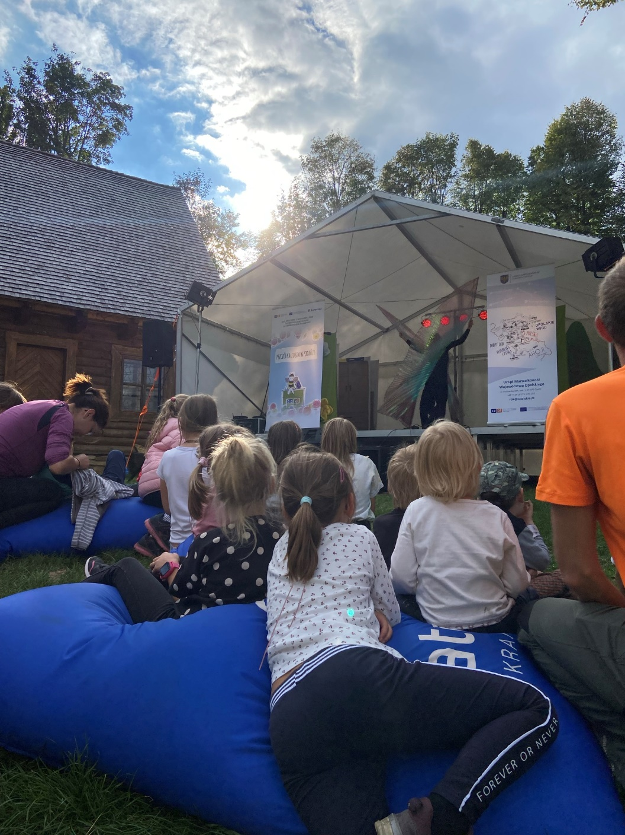
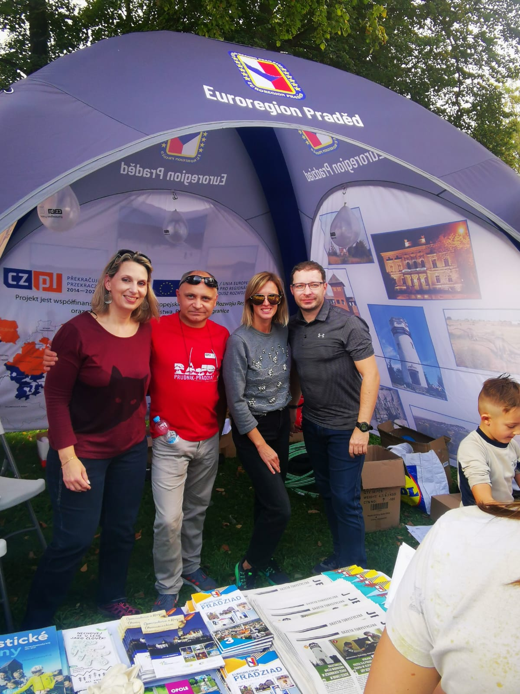
UDZIAŁ W WYDARZENIACH ROCZNYCH
Udział w Wydarzeniach Rocznych Programu oraz angażowanie do udziału aktywnych beneficjentów programu Interreg V-A RCz-PL z woj. opolskiego

Slide 8
Przykłady własnych akcji promocyjnych

Slide 9
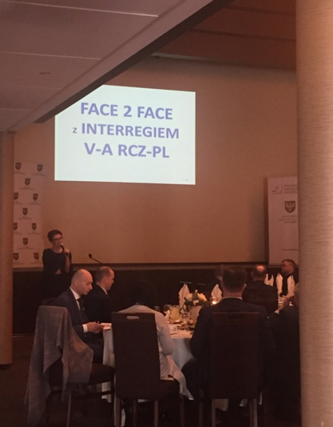

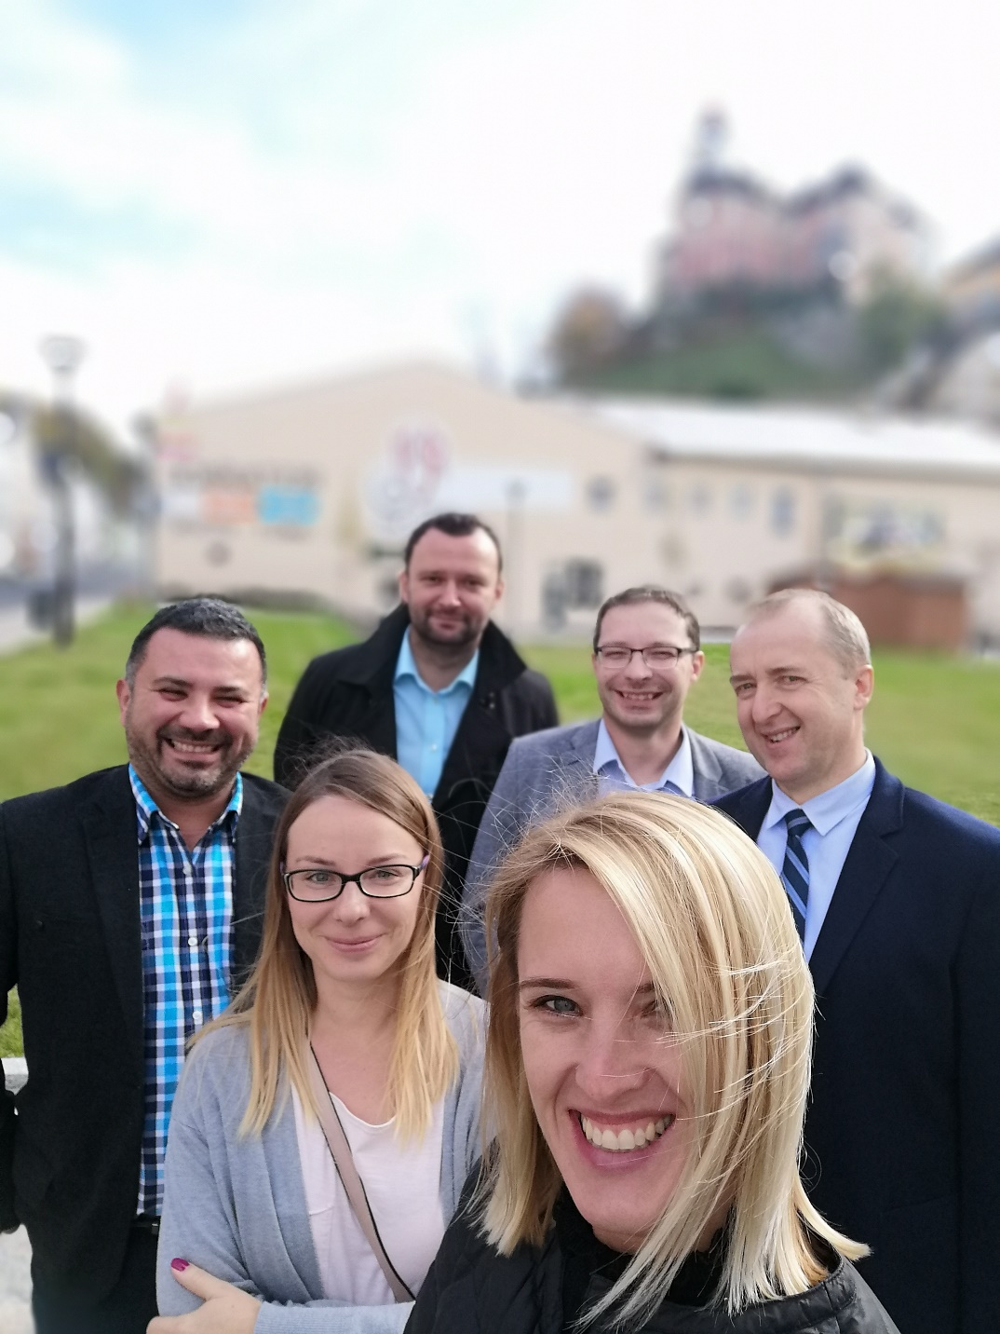
F2F czyli Face to Face z INTERREGIEM
38 spotkań bezpośrednich z potencjalnymi wnioskodawcami z woj. opolskiego.

Slide 10
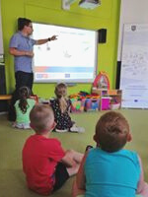
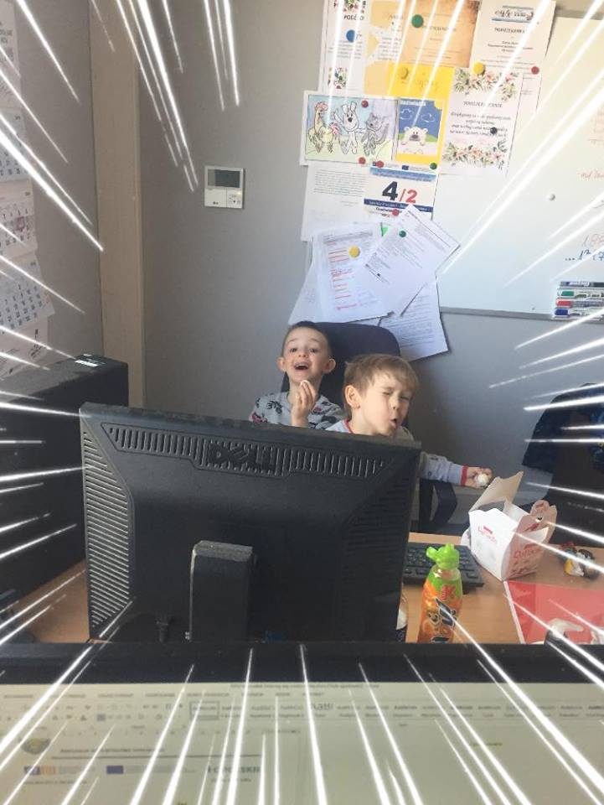
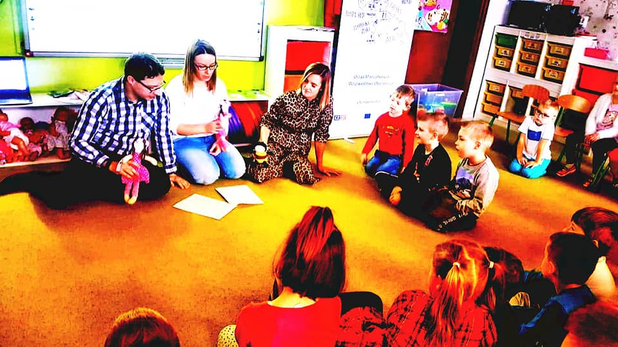
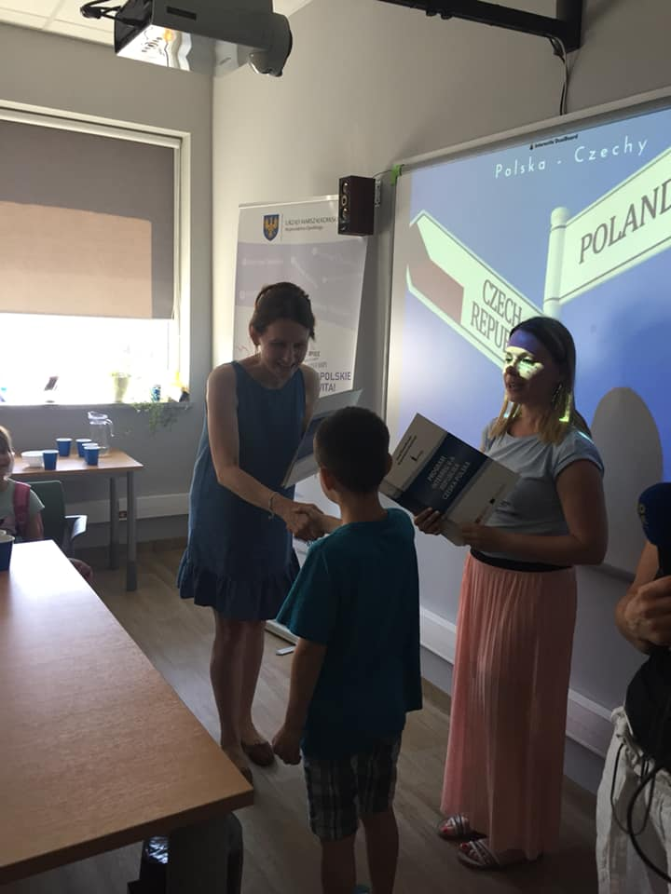
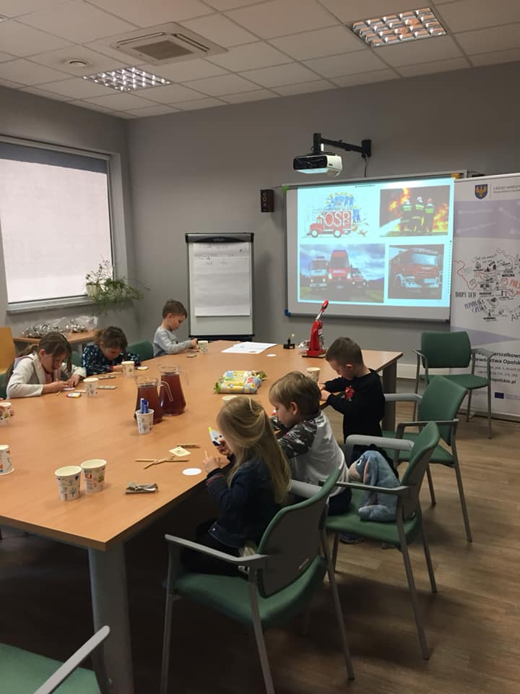
LEKCJE Z INTERREGIEM
Zorganizowano lekcje o Interregu w przedszkolach, szkołach oraz w UMWO dla dzieci pracowników urzędu

Slide 11
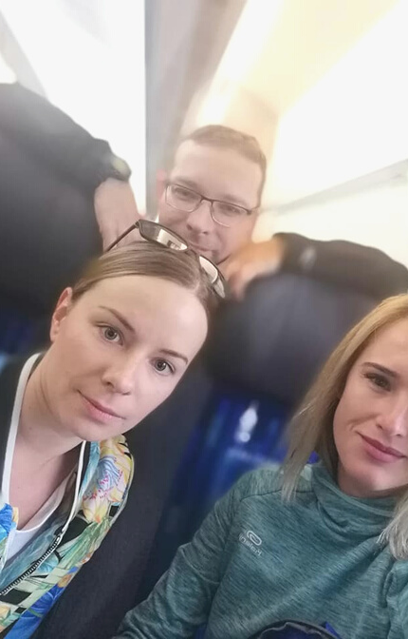
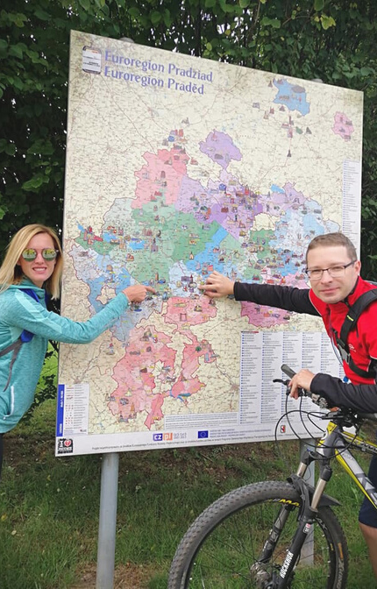
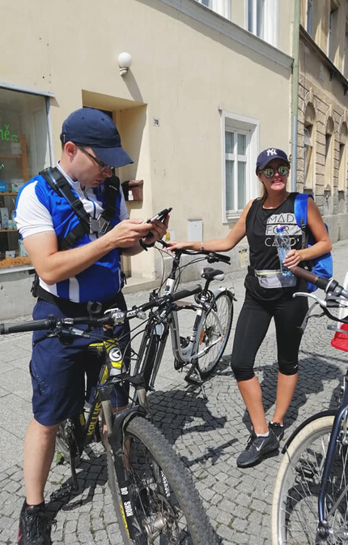
ROWEROWO Z INTERREGIEM
Akcja promująca efekty realizacji projektów z POWT RCZ-RP oraz Interreg V-A RCz-PL. Krótki film z podsumowaniem akcji został umieszczony na facebook Interreg Opolskie. Dodatkowo film z tej akcji brał udział w konkursie organizowanym przez KE

Slide 12
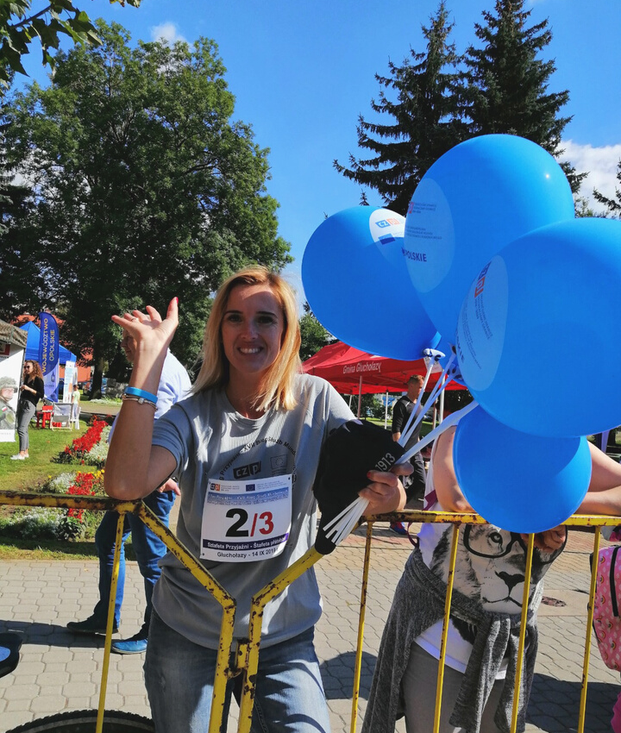
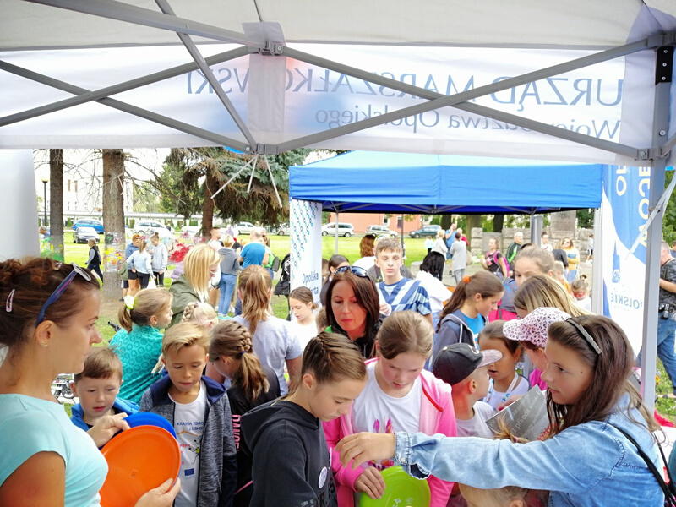
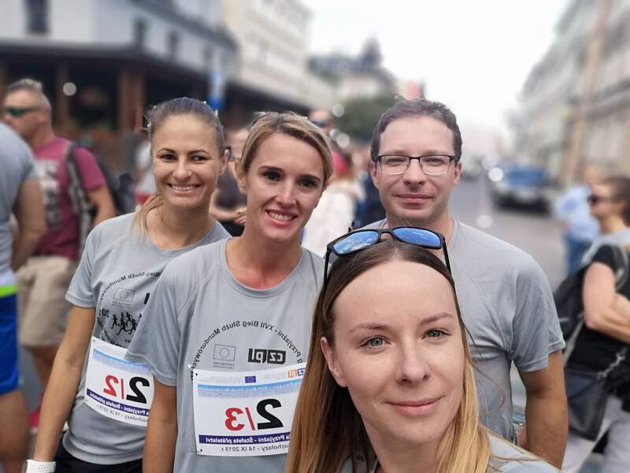
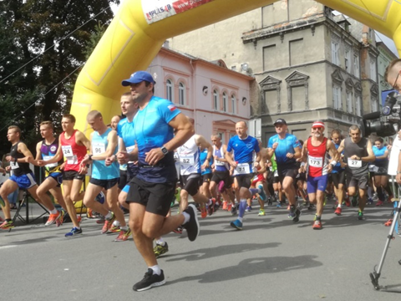
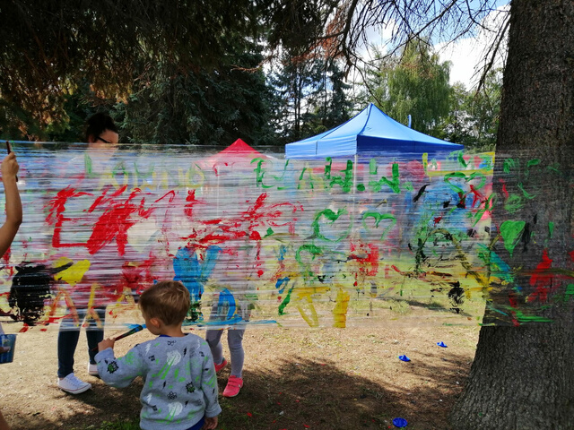
BIEGI PRZYJAŹNI
Biegi Przyjaźni w Głuchołazach dla Polaków i Czechów promującego Program

Slide 13
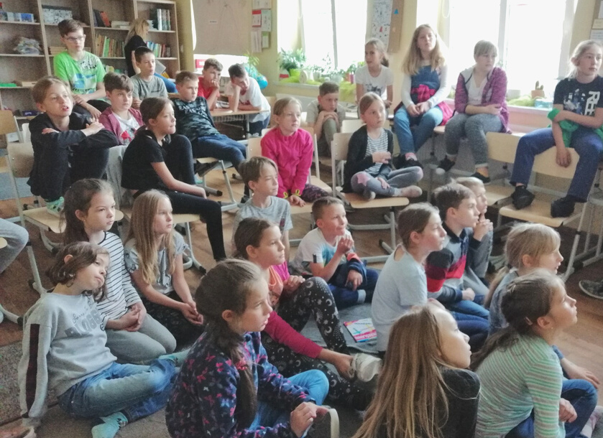
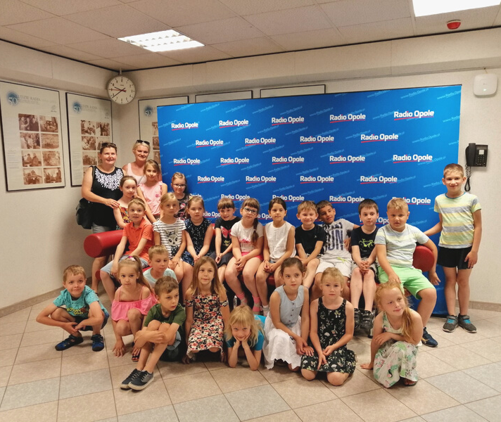
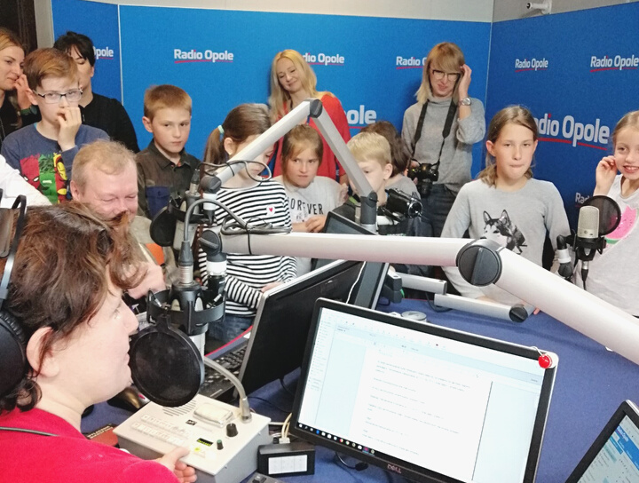
Interreg – do zobaczenia, do usłyszenia
Grant WS złożony z krajem Ołomunieckim oraz Euroregionem Pradziad
6 SZKÓŁ PODSTAWOWYCH
4 AUDYCJE W RADIO OPOLE
ponad 150 dzieci

Slide 14
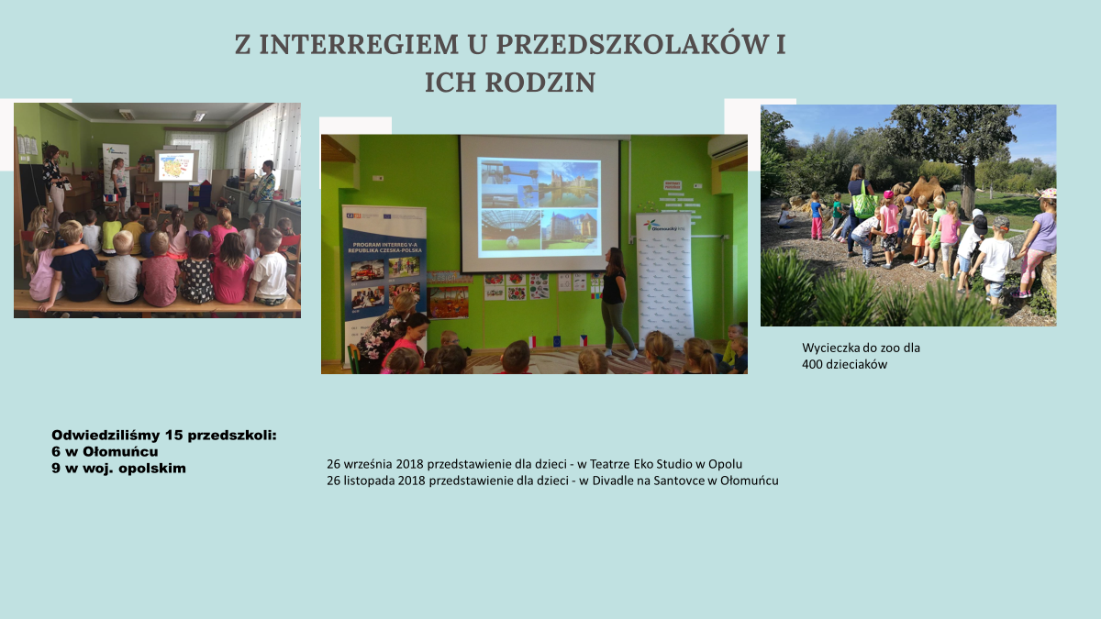
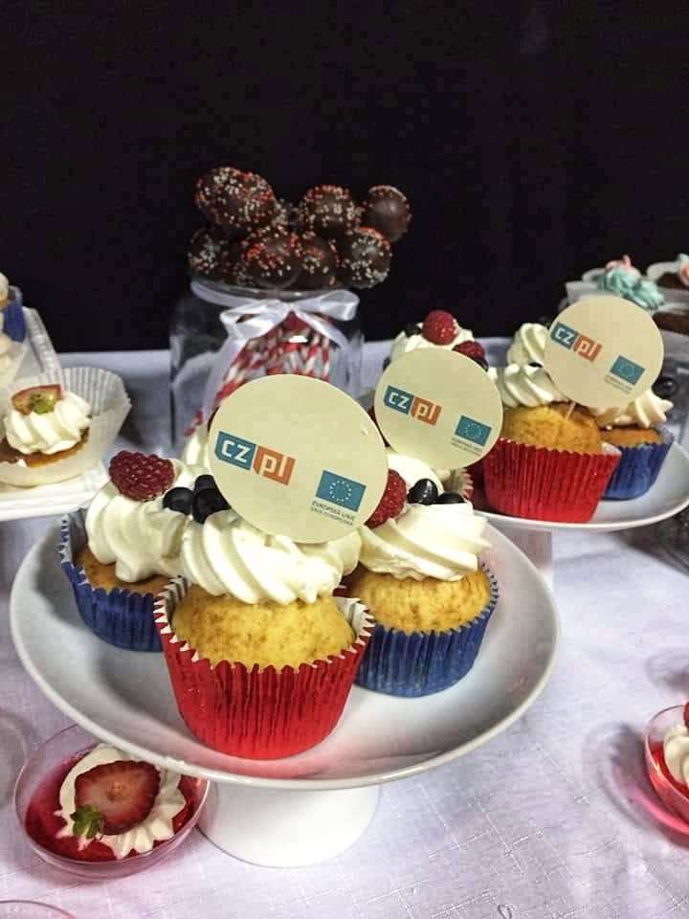

Slide 15

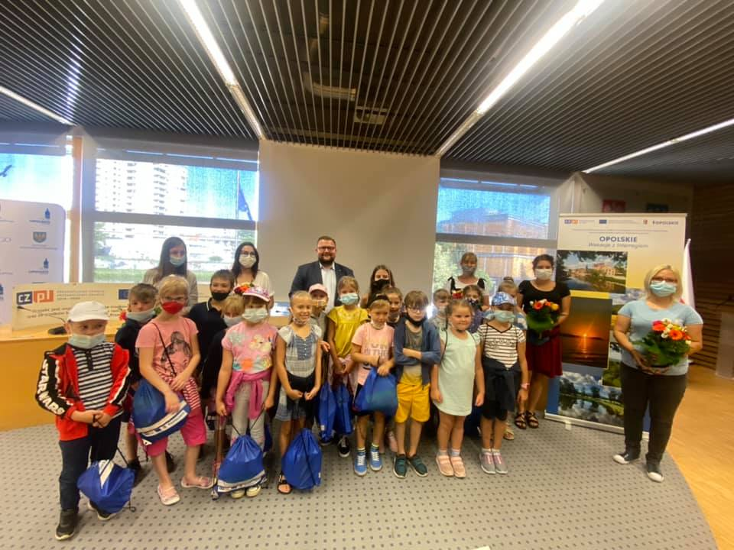

Poznajcie Interreg
Mikroprojekt realizowany z Euroregionu Pradziad razem z Krajem Ołomunieckim. W ramach projektu wydano książeczkę dla dzieci w dwóch językach oraz zorganizowano przedstawienia po obu stronach granicy dla dzieci z Polski i Czech.
Wakacje z Interregiem
Projekty własne
Mikroprojekt realizowany z Euroregionu Pradziad razem z Krajem Ołomunieckim.
W ramach projektu zorganizowano półkolonie dla dzieci z Polski i Czech.
E-Turysta
Projekt realizowany z 3 partnerami z Kraju Ołomunieckiego.
W ramach projektu wykonano m.in. stronę travel.opolskie.pl oraz aplikację mobilną E-Turysta,
Które służą promocji atrakcji polsko-czeskiego pogranicza.

Slide 16
Thank you!
Urząd Marszałkowski Województwa Opolskiego
Departament Wdrażania Funduszy Europejskich
Referat Promocji
Regionalny Punkt Kontaktowy
Opole, Ozimska 19, pok. 816
tel.: 77 44 45 511, 512, 513
rpk@opolskie.pl
FB: Interreg Opolskie
Any many more…

